Slide 1
Departamento de Eléctrica y Electrónica
Carrera de Ingeniería en Electrónica, Automatización y Control
“Diseño e Implementación de algoritmos con robótica cooperativa para la clasificación de objetos de color en un entorno estructurado”
Presentado por:
Gabriela Elizabeth Bonilla Perasso
Director:
Ing. Andres Erazo Msc.
Sangolquí - 2019
1

Slide 2
Contenido
Antecedentes, objetivo y conceptos básicos
Desarrollo del Proyecto
Pruebas y Resultados
Conclusiones y recomendaciones
Trabajos futuros

Slide 3
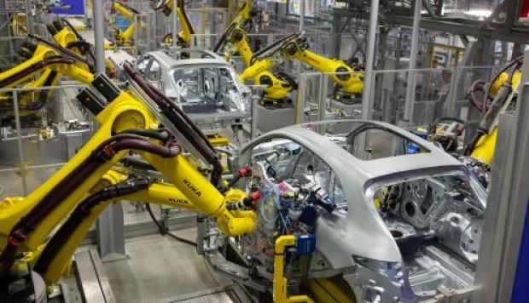
Generalidades
1. Antecedentes
Robótica Cooperativa
Coordinación
Aplicaciones: investigación. Industriales, militares
Comunicación
Colaboración
Física y computacionalmente complejas para un solo robot.
Robustos
Industria
Promete
Diseño sencillo
Flexibles
Adaptación a entornos
Múltiples tareas
3

Slide 4
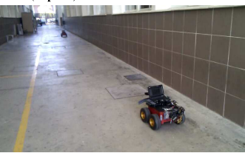
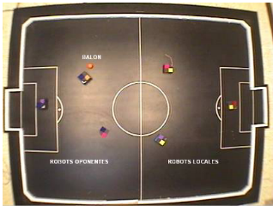
Generalidades
1. Antecedentes
Robótica Cooperativa
Aplicaciones
Misiones de vigilancia
Transporte de objetos
Fuente: (J. Evan & Erick J. Rodríguez, 2015)
Reconocimiento y seguimiento
Fuente: (J. Acevedo, B. Arrue, I. Maza & A. Ollero, 2015)
Fuente: (R. Jacho, L. Alarcon & B. Vintimilla, 2010)

Slide 5
Generalidades
1. Antecedentes
Robótica Cooperativa
Sistema de Percepción
RSSI
Inexacto
POSICIÓN
Sensor distancia
CÁMARA
Estimación de posición
NAVEGACIÓN
IMU
Tiempo real
Acumulación del error

Slide 6
Generalidades
1. Antecedentes
Robótica Cooperativa
Visión
Procesamiento de imágenes
Umbra;ización
Ciclo del procesamiento digital de imágenes
Segmentación
Descripción
Preprocesado
Base de conocimiento
Reconocimiento e interpretación
Adquisición de imágenes
Resultado
Fuente: (La Serna Palomino & Román Concha, 2009)

Slide 7
Generalidades
1. Antecedentes
Robótica Cooperativa
Visión
Procesamiento de imágenes
Umbralización
Imagen Original
Rango HSV
Segmentar las regiones de una imagen que se encuentren dentro de un detereminado rango de valores.
Máscara Azul
Fuente: (Gonzales & Woods, 2007 )

Slide 8
Generalidades
Propuesta
Cámara del robot guía
Fingerpoint
Control de Movimientos (Altitud)
Localización visual de objetos
Localización de robots
Generación y seguimiento trayectoria
Sensor de distancia, IMU
Estimación de posición
Cambio de escala (error de posición)

Slide 9
Generalidades
Objetivo General
Diseñar e implementar algoritmos con robótica cooperativa para la clasificación de objetos de color en un entorno estructurado.
Objetivos Específicos
Establecer algoritmos de trabajo cooperativo para la clasificación de objetos de colores utilizando un sistema multi-robot.
Determinar las características básicas de los robots terrestres para el funcionamiento cooperativo en un entorno estructurado.
Formular algoritmos para el sistema de navegación de acuerdo a los parámetros obtenidos por medio de sensores en un entorno estructurado.

Slide 10
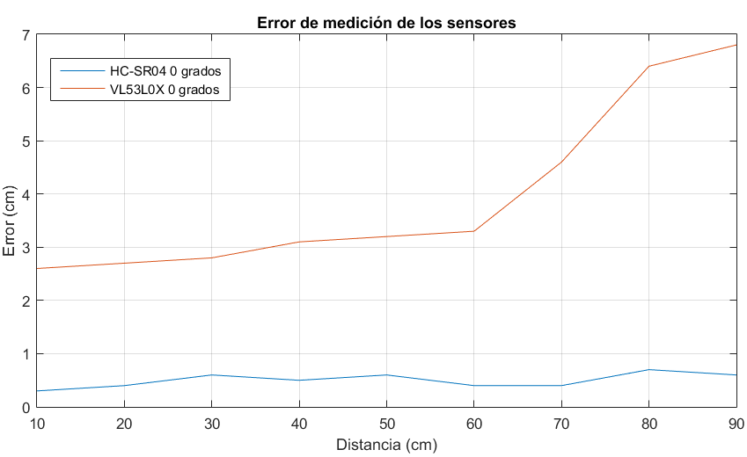
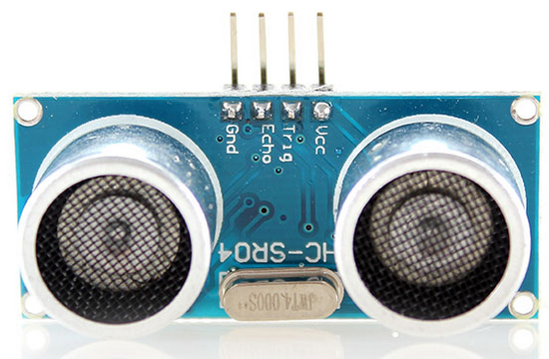
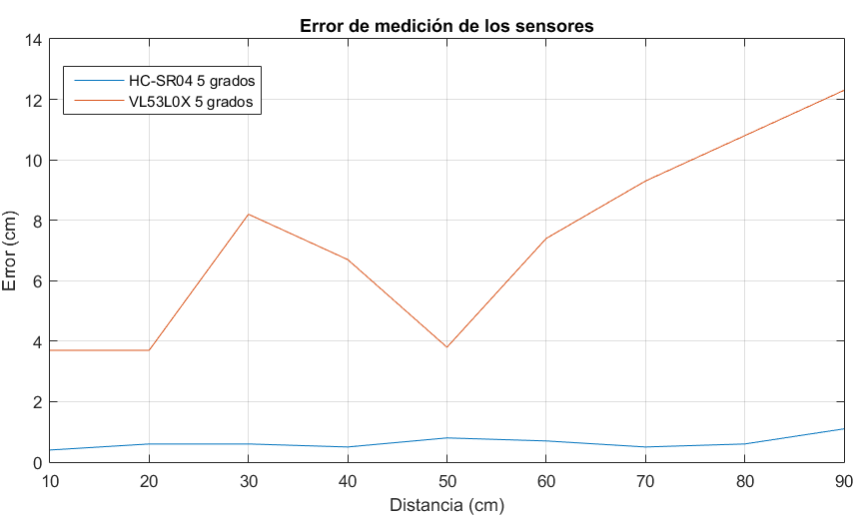
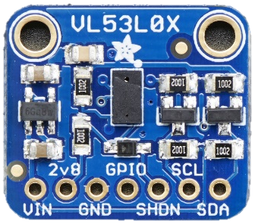
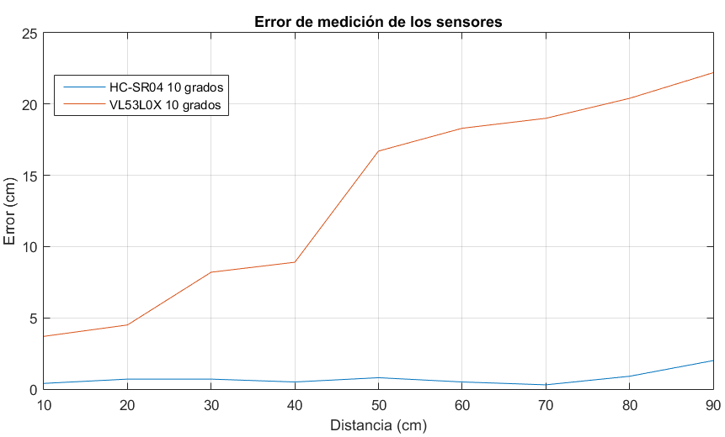
Desarrollo
1. Caracterización de sensores
Rangos de detección
 | HC-SR04 | VL53L0X
Dimensiones | 43x20x17 mm | 21x18x2.5 mm
Distancia de medición mínima teórica | 2 cm | 2 cm
Distancia de medición máxima teórica | 450 cm | 200 cm
Distancia de medición mínima experimental | 4 cm | 20 cm
Distancia de medición máxima experimental | 110 cm | 110 cm
Ángulo total de medición | 30$°$ | 25$°$
Sensibilidad | $±$3 mm | $±$1 mm
Interfaz de comunicación | 14 | I2C
Voltaje de alimentación | 3.5 – 5 V | 3.5 - 5 V
Consumo de corriente | 15 mA | 18 mA
Costo | 4.50 | 16.50
HC-SR04
VL53L0X

Slide 11
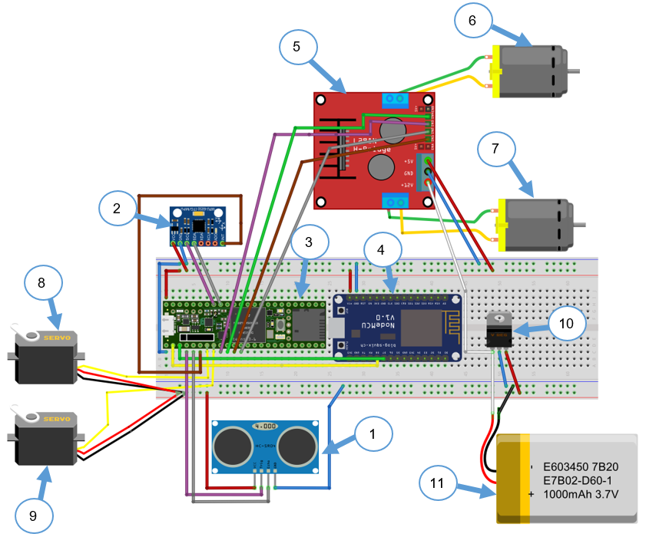
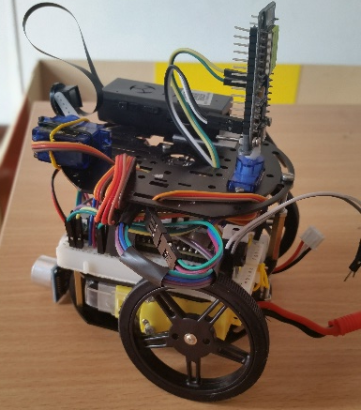
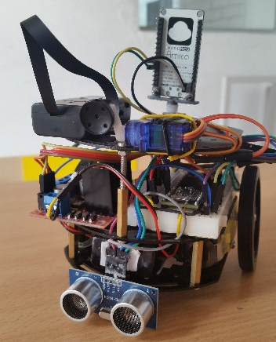
Desarrollo
2. Prototipo robot
Robot guía
Robot móvil en configuración diferencial
Facilidad de giros- cambios de orientación
Fácil Montaje
Bajo costo
Estabilidad
(1) sensor HC-SR04, (2) sensor MPU6050, (3) Teensy 3.5, (4) nodeMCU V2, (5) driver L298N, (6) motor DC derecho, (7) motor DC izquierdo, (8) servomotor de cámara IP, (9) servomotor de orientación, (10) LM7805, (11) batería LiPo.

Slide 12
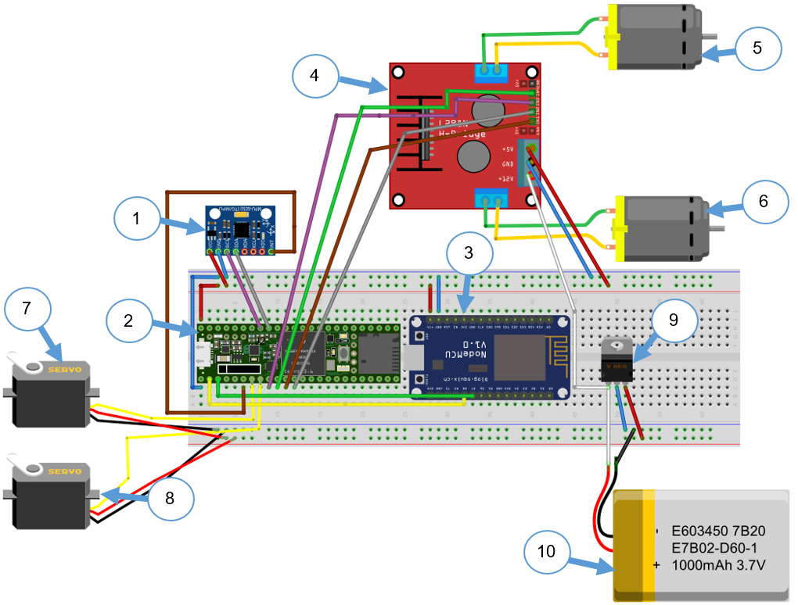
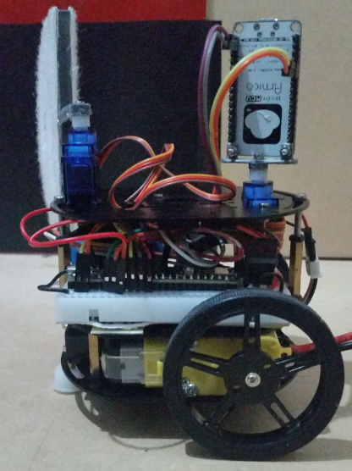
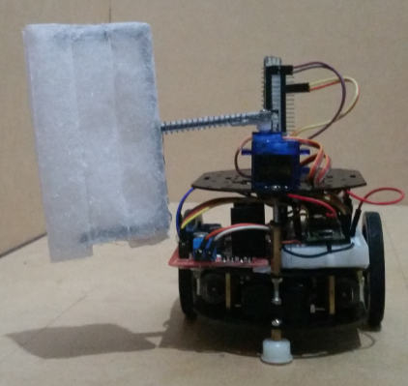
Desarrollo
2. Prototipo robot
Robot obreros
(1) sensor MPU6050, (2) Teensy 3.5, (3) nodeMCU V2, (4) driver L298N, (5) motor DC derecho, (6) motor DC izquierdo, (7) servomotor del brazo robótico, (8) servomotor de orientación, (9) LM7805, (10) batería LiPo

Slide 13
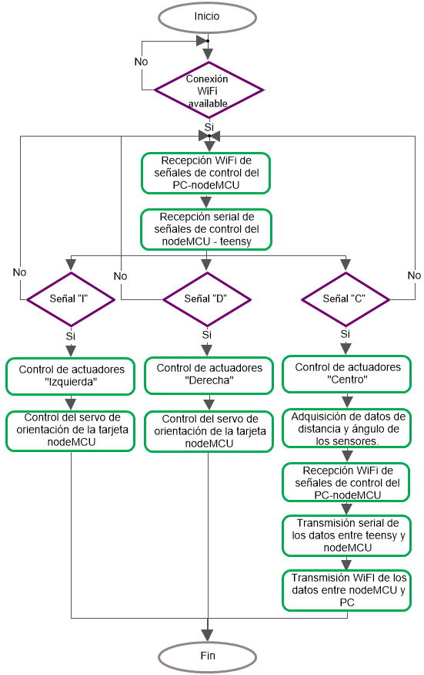
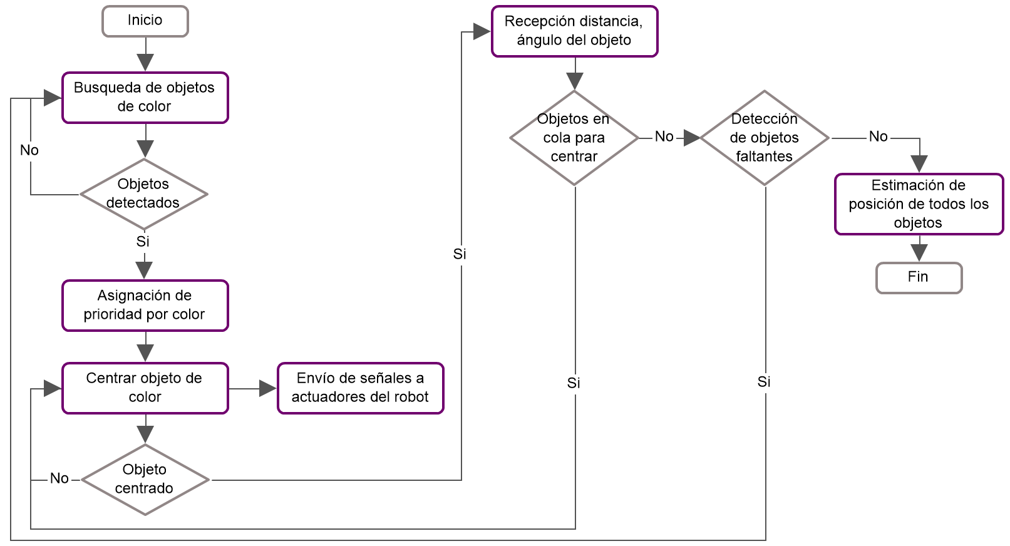
Desarrollo
3. Localización visual de objetos
Detección de objetos

Slide 14
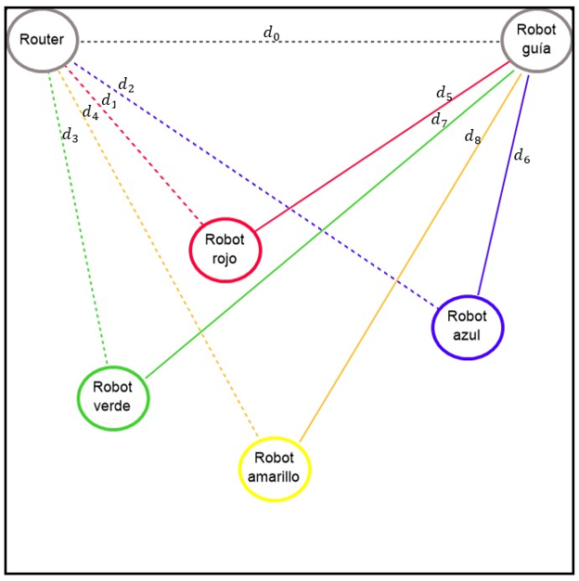
Desarrollo
4. Localización de robots
Estimación de posición RSSI

Slide 15
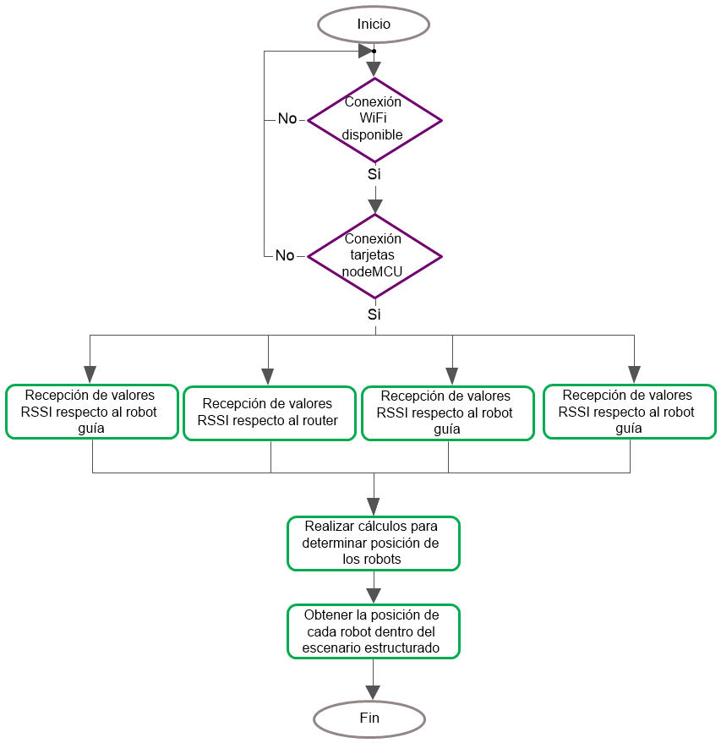
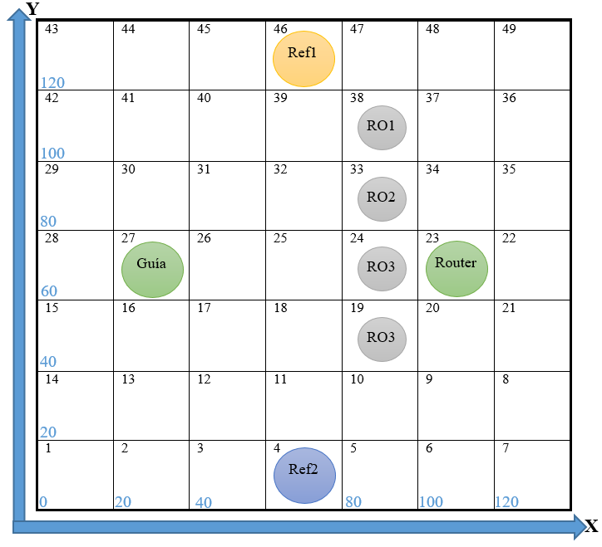
Desarrollo
4. Localización de robots
Fingerpoint

Slide 16
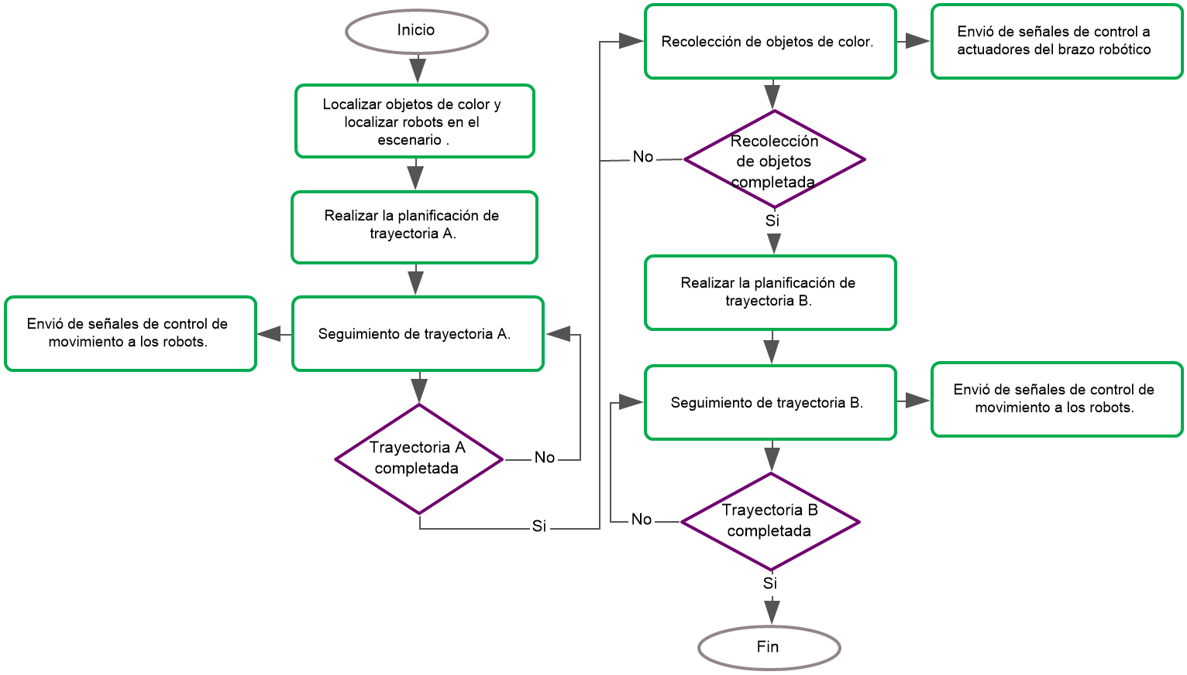
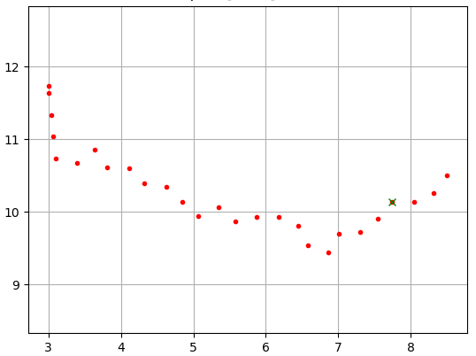
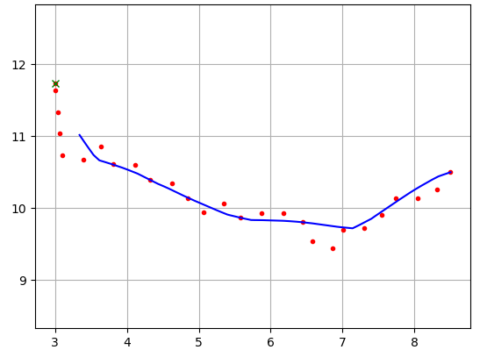
Desarrollo
5. Planificación y seguimiento de trayectoria
RRT

Slide 17
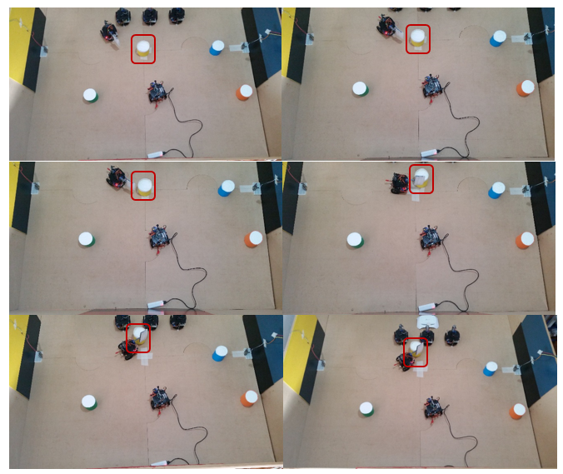
Desarrollo
5. Planificación y seguimiento de trayectoria

Slide 18
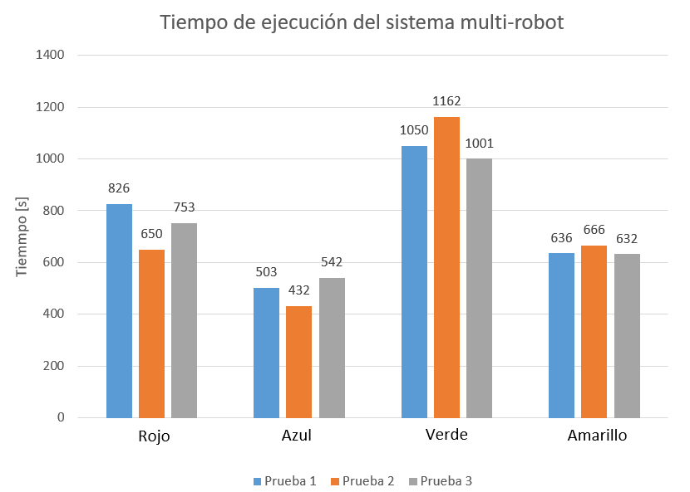
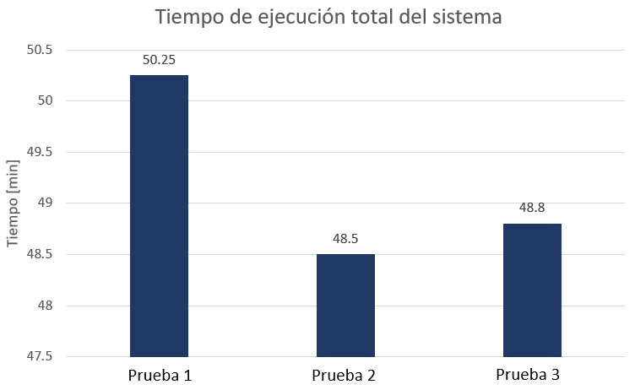
Tiempo de ejecución del sistema
Pruebas de funcionamiento
Prueba No. | Color | Tiempo primera etapa [s] | Tiempo segunda etapa parte 1 [s] | Tiempo segunda etapa parte 2 [s] | Tiempo tercera etapa parte 1 [s] | Tiempo tercera etapa parte 2 [s] | Tiempo total del sistema [s] | Tiempo total del sistema [min]
1 | Rojo | 13 | 53 | 350 | 20 | 390 | 826 | 13.77
 | Azul | 9 | 45 | 250 | 27 | 172 | 503 | 8.38
 | Verde | 7 | 39 | 287 | 102 | 615 | 1050 | 17.50
 | Amarillo | 9 | 26 | 304 | 19 | 278 | 636 | 10.60
2 | Rojo | 11 | 40 | 278 | 13 | 308 | 650 | 10.83
 | Azul | 8 | 46 | 210 | 16 | 152 | 432 | 7.20
 | Verde | 10 | 35 | 375 | 83 | 659 | 1162 | 19.37
 | Amarillo | 13 | 11 | 378 | 39 | 225 | 666 | 11.10
3 | Rojo | 11 | 50 | 312 | 21 | 359 | 753 | 12.55
 | Azul | 6 | 39 | 292 | 18 | 187 | 542 | 9.03
 | Verde | 9 | 26 | 322 | 72 | 572 | 1001 | 16.68
 | Amarillo | 10 | 16 | 309 | 46 | 251 | 632 | 10.53

Slide 19
Conclusiones y Recomendaciones
Se diseñó e implementó un sistema centralizado para la cooperación de 5 robots en un ambiente controlado de $1.5m^{2}$, donde se manejó la jerarquía de un robot como guía para detectar los objetos a moverse y dar las posiciones a una estación central de procesamiento, seguido por cuatro obreros que realizan la tarea de llevar dichos objetos a la pared correspondiente.
La comunicación entre los robots y la estación central de procesamiento se realizó mediante señales WiFi con la incorporación de módulos NodeMCU que permiten crear puntos de acceso independientes y conectarse a otras redes, de manera que cada robot puede trabajar conectándose a una red establecida para el sistema dando una topología estrella para el sistema multi-robot cooperativo.
Para solventar la localización de objetos se realizó un sistema de reconocimiento basado en visión por computador para 4 diferentes patrones, entre los cuales se detectan objetos amarillos, verdes, azules y rojos que son capturados visualmente mediante una cámara empotrada en el robot guía.

Slide 20
Conclusiones y Recomendaciones
El reconocimiento robusto de los objetos de color en el escenario sometido a diferentes condiciones de iluminación se obtuvo aplicando filtros del espacio de color HSV en el procesamiento, disminuyendo de esta manera el efecto del factor ambiental en el sistema.
Con el análisis del comportamiento del algoritmo de reconocimiento de colores se determinó que las mediciones a lo largo del tiempo tienen mejor rendimiento con los colores azul, verde y amarillo con errores promedio de medición en radio de $1\%, 3\%$ y $5\%$ respectivamente, mientras el error en el cilindro de color rojo podía ascender hasta un 20%, y errores de hasta $6\%$ en área del color rojo denotando valores satisfactorios para la detección.
El reconocimiento termina siendo satisfactorio a pesar de los errores en el color rojo debido a que la detección supera el $50\%$ del objeto, dando la posibilidad de determinar su posición centrándolo y tomando la distancia con un sensor ultrasónico.
Se estableció necesaria la utilización de una IMU y un servo motor para mantener la dirección de medición de la tarjeta nodeMCU en cada uno de los robots guía y obreros debido a que las mediciones de RSSI se deben realizar de manera dirigida, así el movimiento de los robots no afecta tan bruscamente a la intensidad de señal recibida.

Slide 21
Conclusiones y Recomendaciones
El método de triangulación utilizado con dos AP’s y antenas direccionadas presentó errores de hasta un 72.05% en la medición de distancia, esto debido a errores de medición de la intensidad de señal, por tal razón se optó por la utilización de cuatro AP’s y el método de localización “FingerPrint”.
El uso de una fórmula experimental y un filtro modal en la aproximación a las medidas de RSSI permitió reducir el error generado en los AP’s para un máximo error de 14% en casos puntuales, debido a que las mediciones con la aplicación de la fórmula de Friss mostraban valores con un error cercano al 50% en estado estacionario.
A pesar de los resultados corregidos por filtrado, en las pruebas de medición con leves cambios de orientación del robot, tanto por Friss como por método experimental se obtuvieron errores altamente desfavorables, de hasta un $50$ y $70 \%$ dando lugar a que las limitaciones de hardware del sistema no pueden solventar la aplicación de detección y localización en movimiento del robot de manera continua por este método al haber superado la variabilidad prevista de $10\%.$

Slide 22
Conclusiones y Recomendaciones
Debido a las limitaciones de hardware la realimentación de la posición se realizó de manera muy lenta teniendo cerca de tres segundos sin conocimiento de su posición al robot, por tanto se realizó realimentación al principio y al final del seguimiento para verificar la posición y corregir errores de posición.
Los algoritmos de robótica cooperativa basados en una estación central ayudan al sistema a mejorar su rendimiento respecto al uso de robots específicos ya que son más adaptables al entorno y realizan tareas con menor esfuerzo global.

Slide 23
Conclusiones y Recomendaciones
La detección de objetos fusionando sensores de visión y de ultrasonido es una solución altamente eficiente si se toma en cuenta el comportamiento de dichos sensores y se determina los conjuntos con los que pueden trabajar satisfactoriamente, en este caso con cilindros para la recuperación de la señal ultrasónica y el uso de filtros morfológicos y de espacio de color para la detección visual.
La utilización del método RSSI para localización y triangulación se recomienda para aplicaciones de comportamiento estacionario en la medición con grandes espacios de medida debido a que tiene errores pronunciados dependientes de interferencias externas y limitaciones de hardware.
En caso de utilización de métodos RSSI para localización se recomienda usar antenas omnidireccionales ya que los errores de medición aumentan cuando se tienen diferentes ángulos de recepción.
Se recomienda el uso de algoritmos y sistemas de robótica cooperativa en aplicaciones de diferente índole en el campo de la clasificación, localización, entre otras; ya que permiten al sistema realizar distintas tareas al mismo tiempo ya que cuenta con varios agentes robóticos, optimizando procesos y mejorando tiempos de producción.

Slide 24
Gracias por su atención.

